Slide 1

Modelagem de um sistema térmico
André Barboza Braga de Melo
Felipe Catapano Emrich Melo
Giovana Cassoni Andrade

Slide 2

Pergunta e contexto
Qual a relação entre o tempo necessário para resfriar um iogurte
e a sua massa?

Slide 3
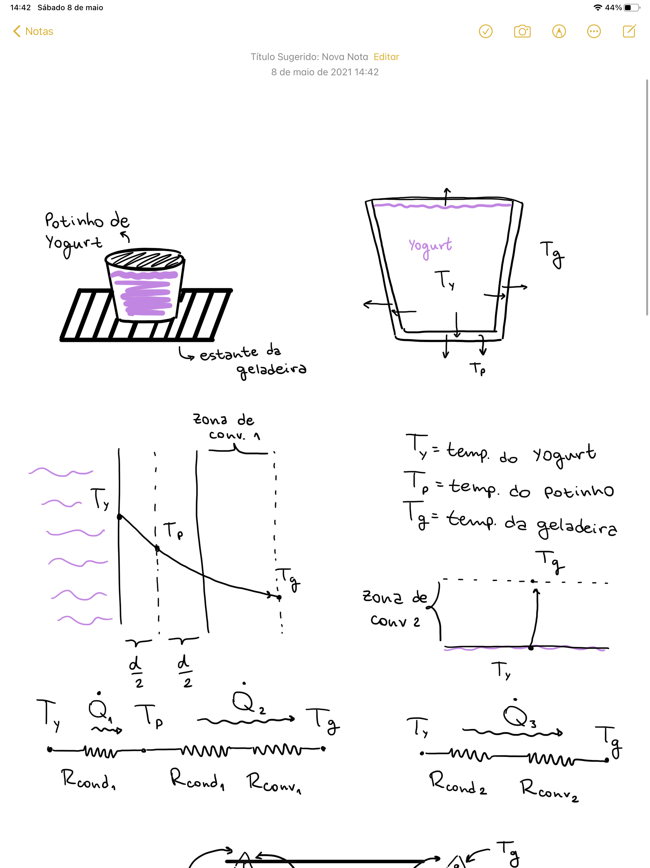
Esboço físico do modelo

Slide 4
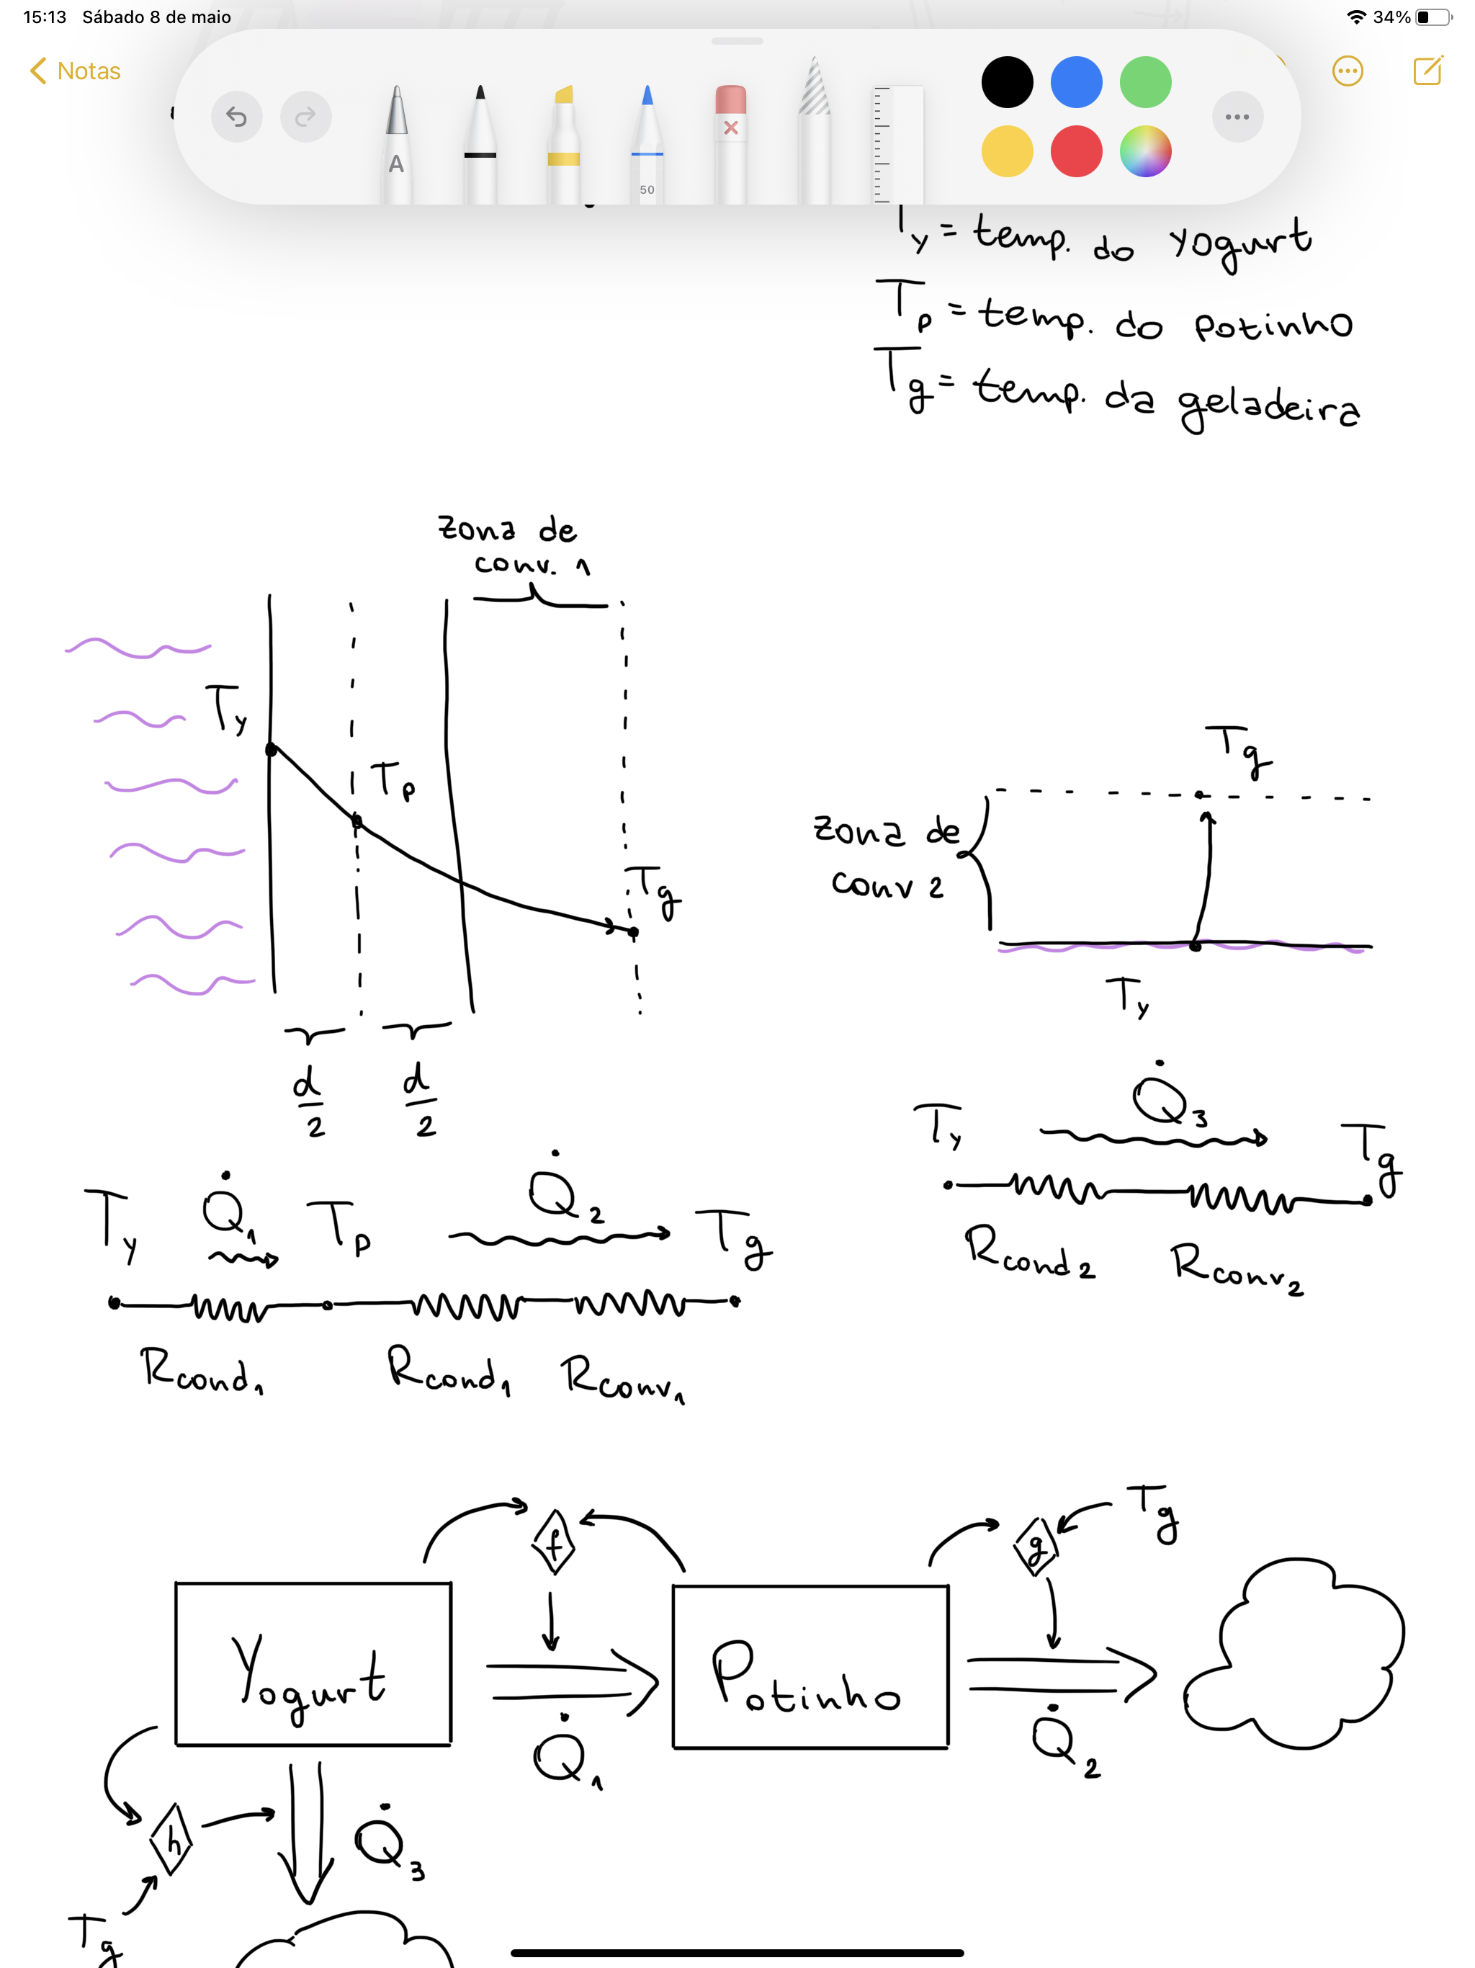

Slide 5
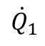
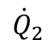
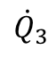
Diagrama de estoques e fluxos
f
g
Tg
Yogurt
Potinho
h
Tg

Slide 6
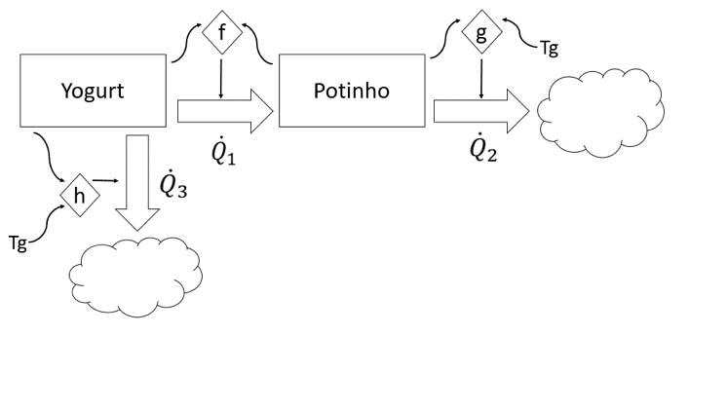
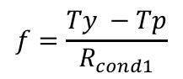
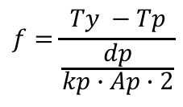
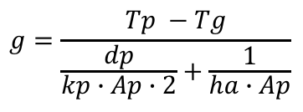
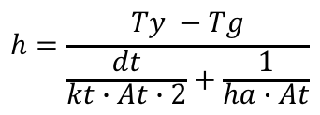
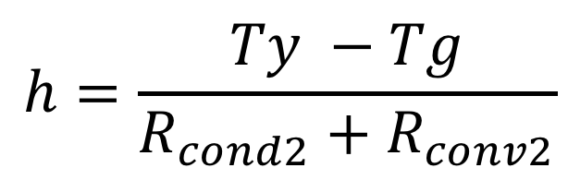
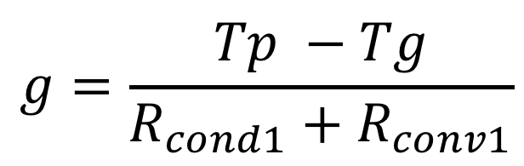
$$g=\frac{Tp −Tg}{R_{cond1}+R_{conv1}}$$
$$h=\frac{Ty −Tg}{R_{cond2}+R_{conv2}}$$

Slide 7

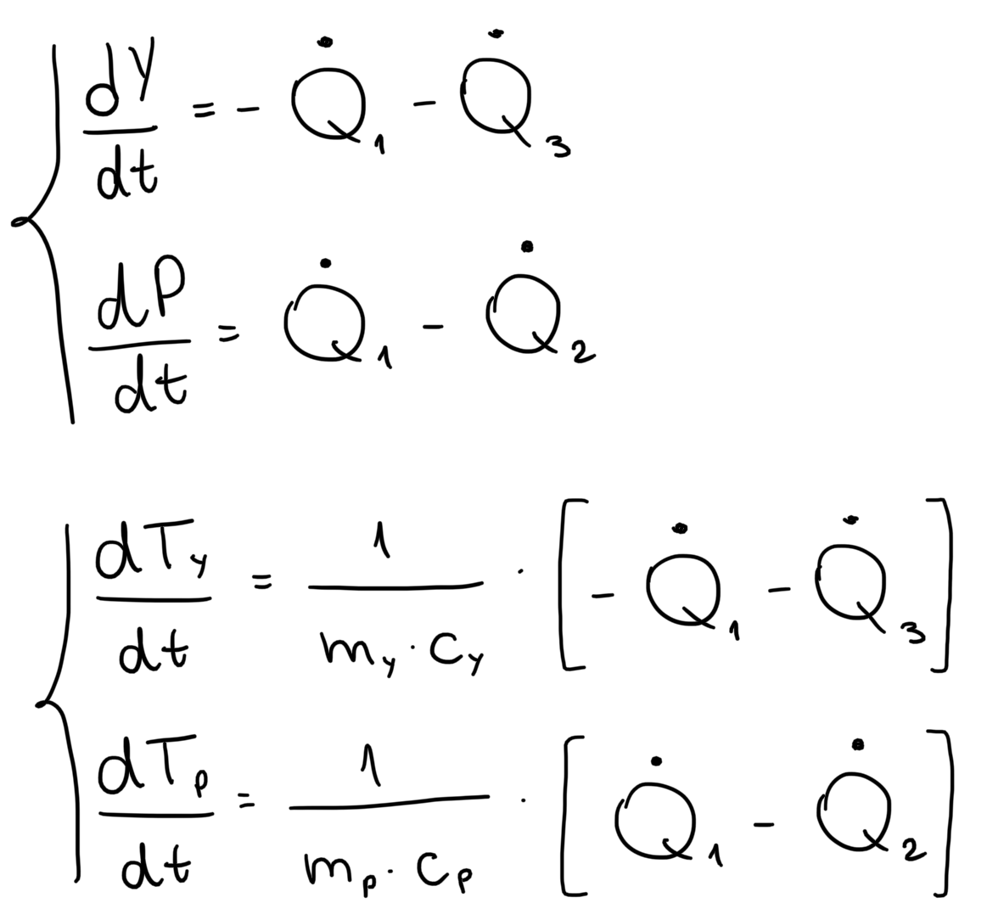
Equações diferenciais

Slide 8

Critério
Agência Embrapa de Informação Tecnológica - Conservação a frio
“Dentro de uma geladeira doméstica alcançam-se temperaturas entre 6 e 10°C”

Slide 9
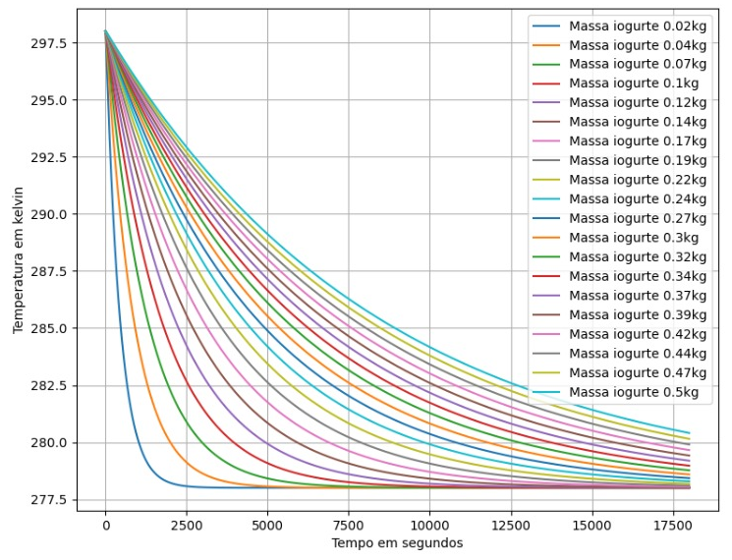
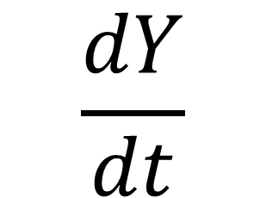
$$\frac{dY}{dt}$$

Slide 10
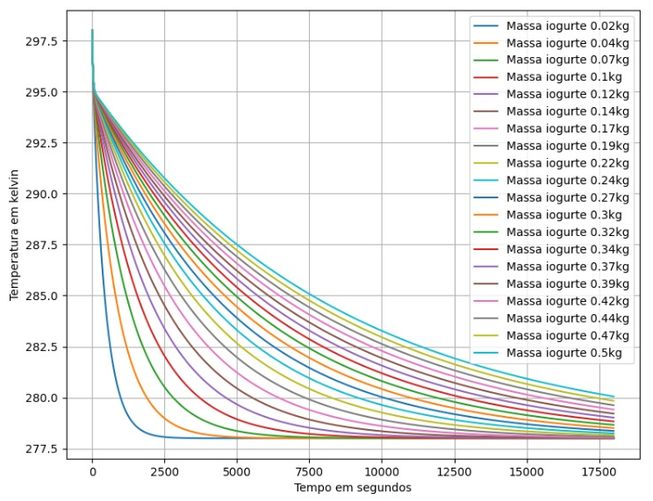
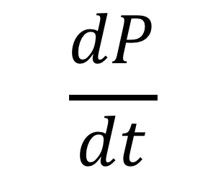
$$\frac{dP}{dt}$$

Slide 11
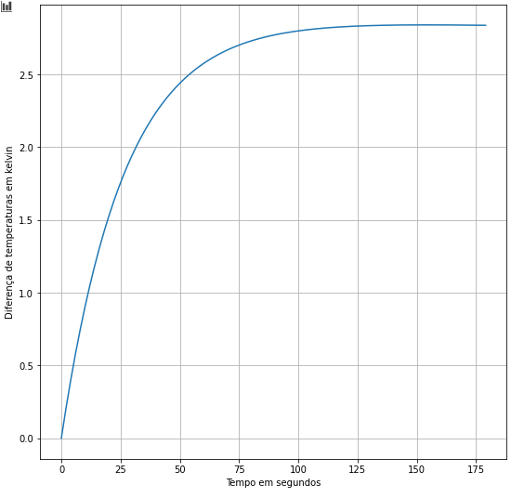
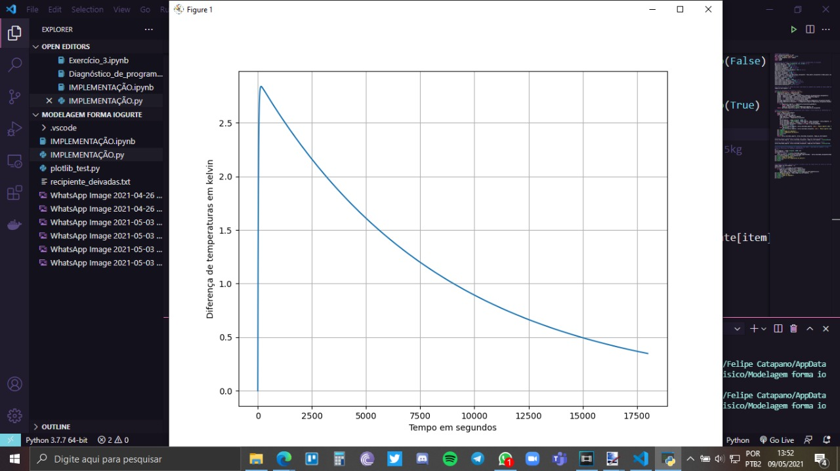
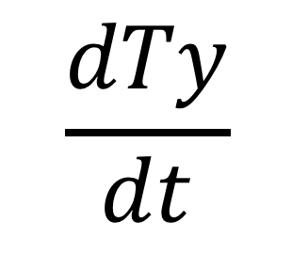
$$\frac{dTy}{dt}$$

Slide 12
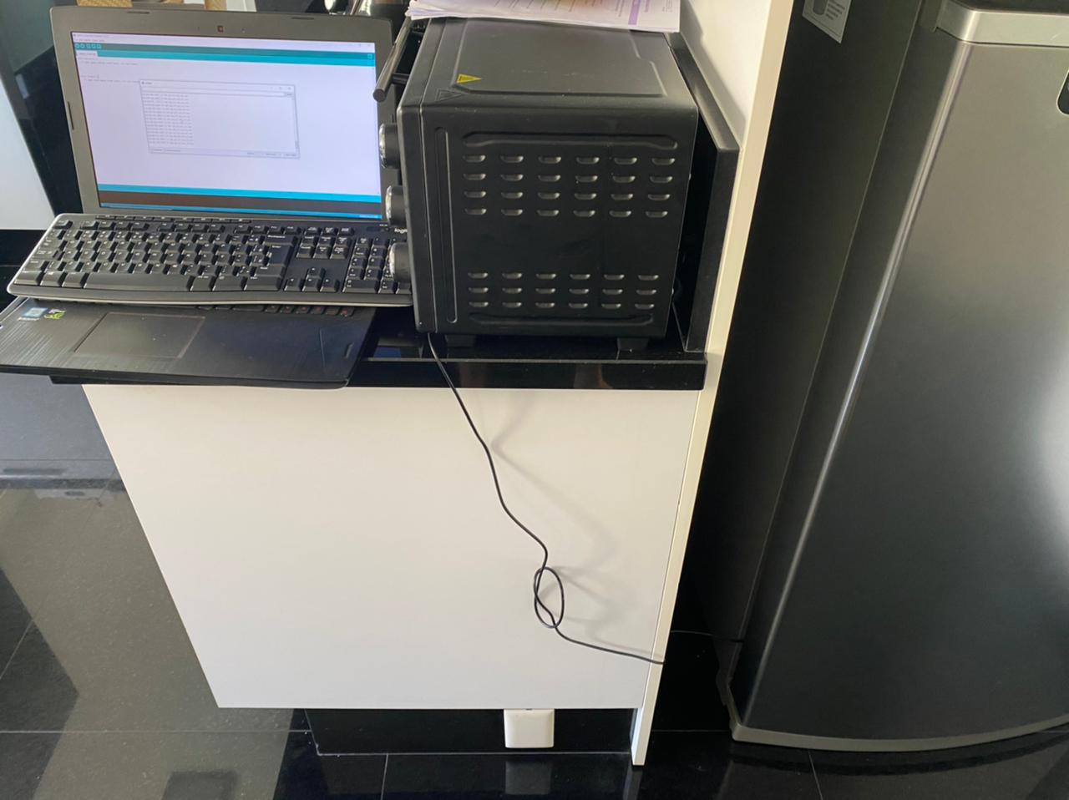
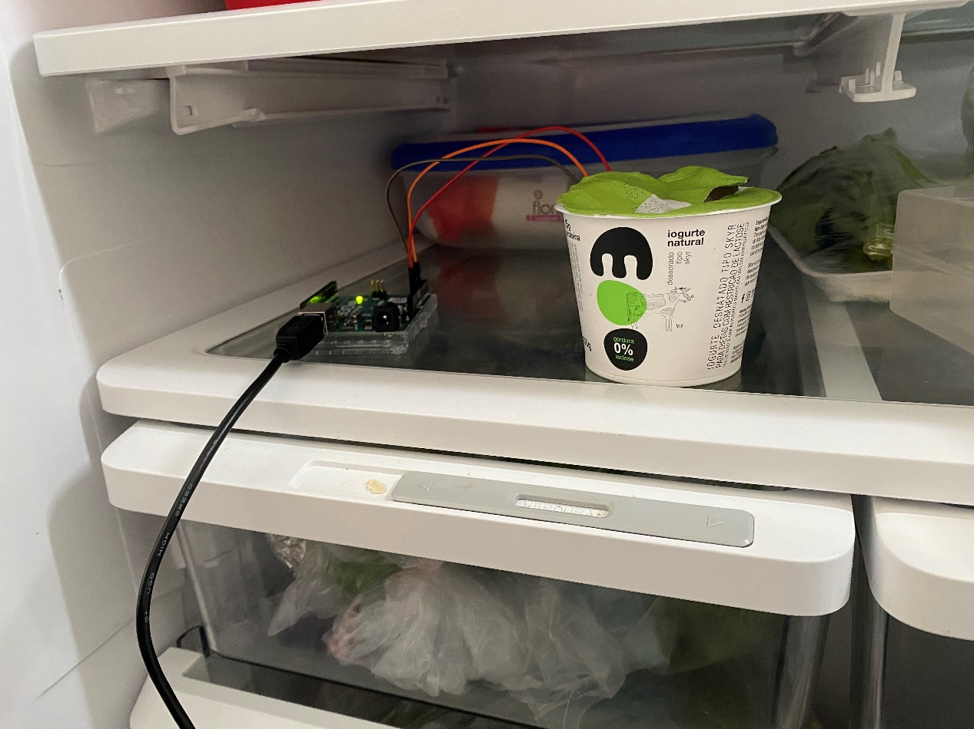
Validação

Slide 13
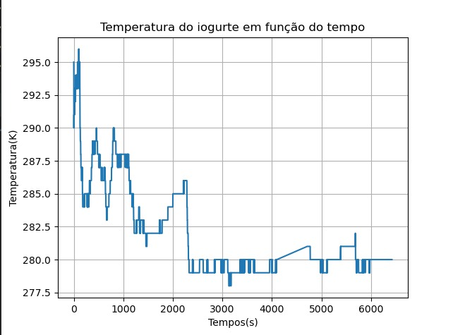
Resultado do termômetro

Slide 14
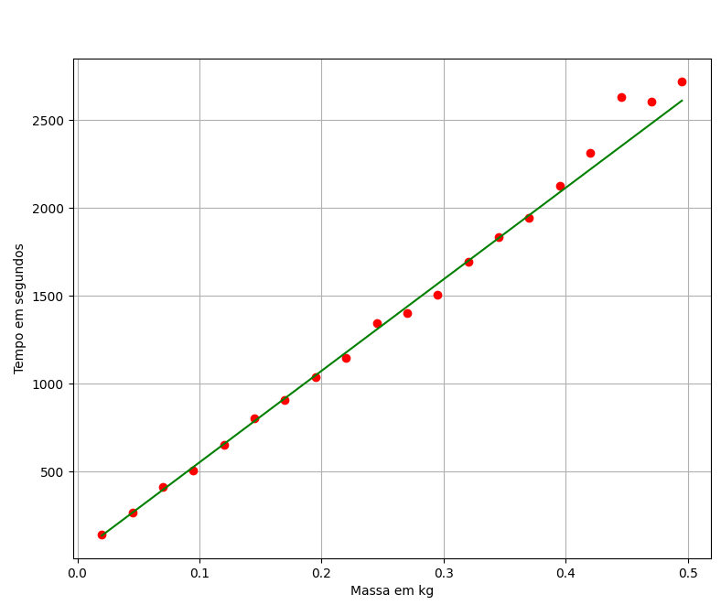

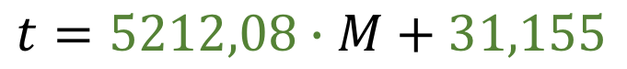
Gráfico conclusivo
$$MMQ$$
$$t=5212,08∙M+31,155$$

